Slide 1
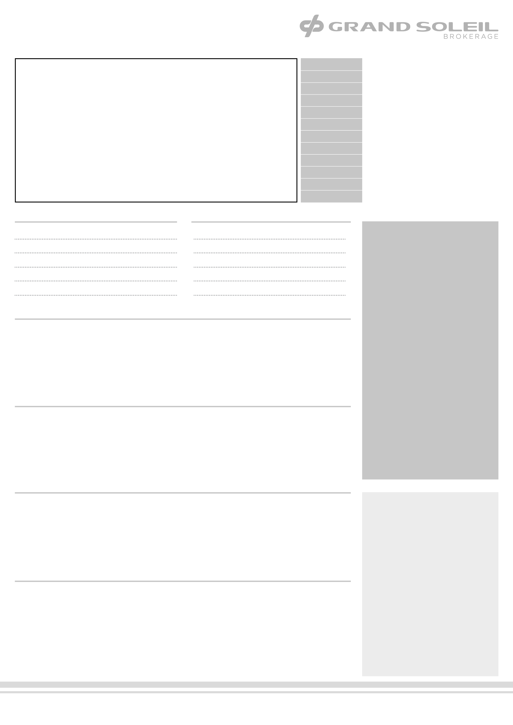

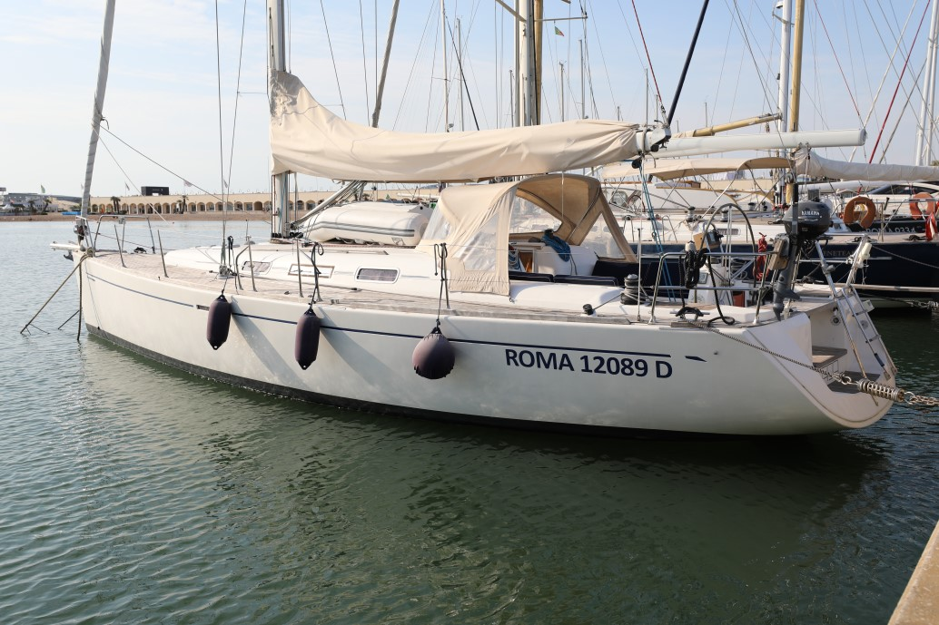


DUFOUR 44- 2003
CANTIERE
DUFOUR
ANNO
2003
DESIGN
FELCI/ROSEO
LUNGHEZZA
13,36 m
LARGHEZZA
4,25 m
PESCAGGIO
2,30 m
DISLOCAMENTO
9300 Kg
COLORE SCAFO
BIANCO
BANDIERA
ITALIANA
VISIBILE A
LAZIO (ITALIA)
PREZZO
95.000 €
SCAD. RINA
2021
MOTORIZZAZIONE
VOLVO PENTA D2-55
DISPOSIZIONE
Motore
Cabine
4
PRESENTAZIONE :
IL DUFOUR 44 DI FELCI / ROSEO COSTITUISCE UNA DELLE PAGINA PIU’ ELEGANTI DEL CANTIERE FRANCESE QUESTA IMBARCAZIONE ASSOCIA LA RICETTIVITA’ DELLE 4 CABINE ALL’ELEGANZA E SPAZIOSITA’ DI TUTTI GLI AMBIENTI.
«SADAL» E’ STATA ATTREZZATA CON MOLTI ACCESSORI PER IL MASSIMO DEL COMFORT: DESALINIZZATORE, RISCALDAMENTO WEBASTO, INVERTER, ALTERNATORE MAGGIORATO. IL SUO ARMATORE LA HA CONTINUAMENTE MANUTENUTA ED E’ PERTANTO PRONTA ALLA BOA, IDEALE PER LA CROCIERA.
IN BUONE CONDIZIONI.
IL SERVIZIO FOTOGRAFICO E’ STATO REALIZZATO IL 20 AGOSTO 2019
IMBARCAZIONE GESTITA CON MANDATO IN ESCLUSIVA.
Potenza
55 HP
Posti letto
8 + 2 in QUADRATO
Ore lavoro
2500 (tagliando 2019)
Bagni
2
Trasmissione
SAIL DRIVE
Calavela
/
Elica
Volvo LH18/16 3 PALE abb.
+ bipala fissa rispetto
Cabina marinaio
NO
INTERNI E COMFORT
ILLUMINAZIONE FULL LED INTERNO ESTERNO
INVERTER 500w
ALTERNATORE MAGGIORATO 90 Ah (2014) con parallelo elettronico e meccanico
CARICABATTERIE 220 v (2018)
4 BATTERIE (480 Ah 2018)
2 SERBATOI ACQUA PER 400 LITRI
BOILER ELETTRICO E CON SCAMBIATORE DI CALORE - 30 LITRI
SERBATOIO GASOLIO DA 250 LITRI
STEREO SONY 4 DIFFUSORI (2 IN POZZETTO) con attacco iPod
INTERNI IN MOGANO CILIEGIATO
4 CABINE 2 BAGNI
3 CABINE MATRIMONIALI + CASTELLO
AMPIA DINETTE TRASFORMABILE A SINISTRA
ZONA CARTEGGIO A DESTRA
CUCINA A «C» A SINISTRA
FRIGO ELETTRICO (raffreddato ad aria)
CUCINA BASCULANTE A 4 FUOCHI CON FORNO
PRESA ACQUA DI MARE IN CUCINA
DISSALATORE SHENKER 65 LT/H a 12 volts
RISCALDAMENTO WEBASTO AIR TOP (2013)
STRUMENTI E ELETTRONICA
GPS PLOTTER RADAR RAYAMARINE E 80 INTERNO GPS PLOTTER NAVMAN 5700 A COLORI IN POZZETTO
RADAR RAYMARINE
LOG, ECO, VENTO RAYMARINE ST 60
WINDEX
PILOTA AUTOMATICO RAYMARINE ST 7100 plus
VHF ICOM IC-M401 IN CARTEGGIO CON ALTOPARLANTE ESTERNO
BATTERY MONITOR NASA
ACCESSORI E SICUREZZA
POPPA APERTA CUSTOM
SEDUTA POPPA IN TEAK TRASFORMABILE IN TAVOLO POZZETTO
SPRAY HOOD IN SUMBRELLA
2 TENDALINI DI CUI 1 ALARE STECCATO
CUSCINERIA COMPLETA POZZETTO
LUCI BOMA / POZZETTO
ASTA PORTA BANDIERA ALARE IN TEAK
TENDER ZODIAC 230 CHIGLIA RIGIDA
FUORIBORDO YAMAHA 2,5 HP
ANCORA BRUCE 20 kg SU MUSONE
SALPA ANCORA QUICK CON RADIOCOMANDO E COMANDO A DISTANZA A FILO
50 METRI DI CATENA DA 10 mm (2018)
8 PARABORDI
4 CIME ORMEGGIO
ZATTERA ZODIAC OPEN SEA DA 10 PERSONE CON GRAB BAG(SCAD. MAG 2020)
RAZZI IN CORSO DI VALIDITA
ESTERNI E ARMO
VANG RIGIDO
4 WINCHES MAGGIORATI HARKEN
BITTE A CENTRO BARCA
BOMPRESSO IN INOX
RANDA FULL BATTEN NORTH (2014)
GENOA TRIRADIALE 105% 3FL
GENNAKER CON CALZA MONTEFUSCO
ALBERO E BOMA IN ALLUMINIO SPARCRAFT A 2 ORDINI DI CROCETTE
CARRELLI RANDA RONSTAN SFERE
DRIZZE E SCOTTE IN SPECTRA
LAZY JACK IN SPECTRA + COPRI RANDA SUNBRELLA
Filippo Martini
+39 392 4909184
7Heavenbrokerage@gmail.com

